Slide 1
Chương 1 ĐỐI TƯỢNG, PHƯƠNG PHÁP NGHIÊN CỨU VÀ CHỨC NĂNG CỦA KINH TẾ CHÍNH TRỊ MÁC - LÊNIN
TS. Ngô Sỹ Tiệp

Slide 2
Chương 1 ĐỐI TƯỢNG, PHƯƠNG PHÁP NGHIÊN CỨU VÀ CHỨC NĂNG CỦA KINH TẾ CHÍNH TRỊ MÁC - LÊNIN
Mục tiêu: Sau khi học xong chương 1, sinh viên cần:
Nắm được sự ra đời và phát triển của môn học kinh tế chính trị Mác - Lênin,
Đối tượng nghiên cứu, phương pháp nghiên cứu và chức năng của khoa học kinh tế chính trị Mác - Lênin trong nhận thức cũng như trong thực tiễn.
nội dung khoa học của môn Kinh tế chính trị Mác - Lênin và ý nghĩa của môn học đối với bản thân khi tham gia các hoạt động kinh tế - xã hội.

Slide 3
NỘI DUNG CỦA CHƯƠNG
I. KHÁI QUÁT SỰ HÌNH THÀNH VÀ PHÁT TRIỂN CỦA KINH TẾ CHÍNH TRỊ MÁC - LÊNIN
II. ĐỐI TƯỢNG VÀ PHƯƠNG PHÁP NGHIÊN CỨU
III. CHỨC NĂNG CỦA KINH TẾ CHÍNH TRỊ MÁC -LÊNIN

Slide 4
I. KHÁI QUÁT SỰ HÌNH THÀNH VÀ PHÁT TRIỂN CỦA KINH TẾ CHÍNH TRỊ MÁC - LÊNIN
từ sau thế kỷ thứ XVIII
đến nay
Giai đoạn thứ 2
từ thời cổ đại đến cuối
thế kỷ XVIII
Giai đoạn thứ nhất

Slide 5
Giai đoạn thứ nhất (từ thời cổ đại đến cuối thế kỷ thứ XVIII)
Thời kỳ cổ,
trung đại
(từ thời cổ đại đến thế kỷ thứ XV)
Chủ nghĩa
trọng thương
(từ thế kỷ thứ XV đến cuối thế kỷ XVII)
Chủ nghĩa
trọng nông
(từ giữa thế kỷ thứ XVII đến nửa đầu thế kỷ XVIII)
Kinh tế chính trị
cổ điển Anh
Công trình nghiên cứu của các nhà tư tưởng,
Chưa hình thành hệ thống lý thuyết kinh tế chính trị hoàn chỉnh
- Coi trọng vai trò của hoạt đông thương mại
- Đại biểu: Starfod (Anh); Thomas Mun (Anh); Xcaphuri (Italia); Antonso Serra (Italia); Antoine Montchretien (Pháp)
- Nhấn mạnh vai trò của sản xuất nông nghiệp. - - Coi trọng sở hữu tư nhân và tự do kinh tế. - - Đại biểu tiêu biểu của chủ nghĩa trọng nông ở Pháp gồm: Francois Queney; Turgot; Boisguillebert.
- Trình bày một cách hệ thống các phạm trù kinh tế trong nền KTTT để rút ra những quy luật vận động của nền kinh tế thị trường.
- Đại biểu: W.Petty;
A. Smith; D. Recardo.

Slide 6
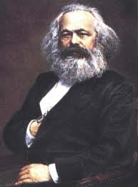
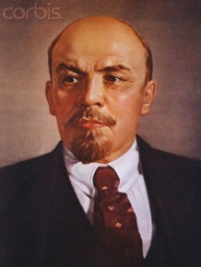
Giai đoạn thứ 2 (Từ sau thế kỷ XVIII đến nay)
Lý thuyết kinh tế chính trị của C.Mác (1818-1883)
V.I.Lênin (1870- 1924)
- Phát triển lý luận, phân tích một cách khoa học, toàn diện về nền sản xuất TBCN, tìm ra những quy luật kinh tế chi phối sự hình thành, phát triển và luận chứng vai trò lịch sử của PTSX TBCN (Bộ Tư bản).
- Các học thuyết lớn như học thuyết giá trị, học thuyết giá trị thặng dư, học thuyết tích luỹ, học thuyết về lợi nhuận, học thuyết về địa tô…
- Tiếp tục kế thừa, bổ sung, phát triển lý luận KTCTtheo phương pháp luận của C.Mác - Kết quả nghiên cứu đặc điểm kinh tế của CNTB giai đoạn cuối thế kỷ XIX, đầu thế kỷ XX, những vấn đề kinh tế chính trị cơ bản của thời kỳ quá độ lên chủ nghĩa xã hội...
“ Kinh tế chính trị Mác – Lênin là một trong những dòng lý thuyết kinh tế chính trị nằm trong dòng chảy tư tưởng kinh tế phát triển liên tục trên thế giới ”

Slide 7
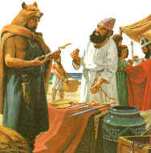

Khái niệm
Kinh tế chính trị là một môn khoa học kinh tế có mục đích nghiên cứu là tìm ra các quy luật chi phối sự vận động của các hiện tượng và quá trình hoạt động kinh tế của con người tương ứng với những trình độ phát triển nhất định của xã hội.

Slide 8
II. ĐỐI TƯỢNG, MỤC ĐÍCH VÀ PHƯƠNG PHÁP NGHIÊN CỨU CỦA KINH TẾ CHÍNH TRỊ MÁC – LÊNIN
Đối tượng nghiên cứu của kinh tế chính trị Mác - Lênin là các quan hệ xã hội của sản xuất và trao đổi mà các quan hệ này được đặt trong sự liên hệ chặt chẽ với sự phát triển của lực lượng sản xuất và kiến trúc thượng tầng tương ứng của phương thức sản xuất nhất định.

Slide 9
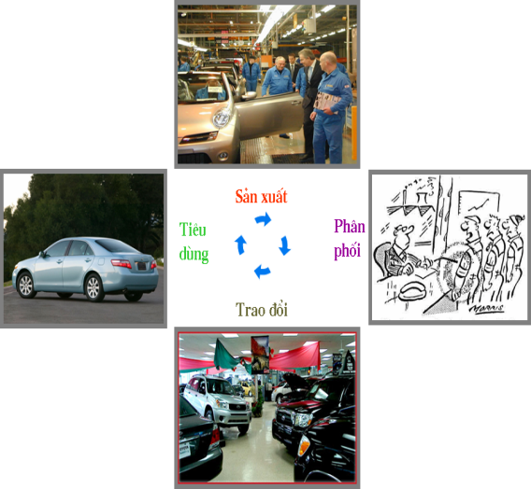
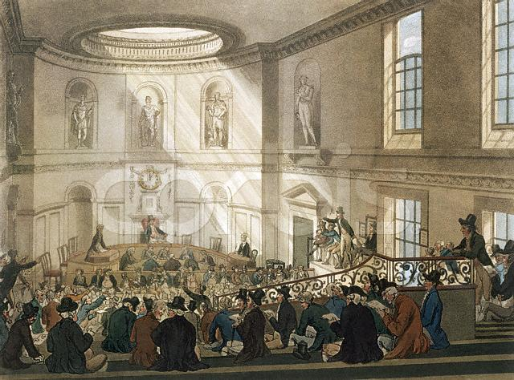
KTCT Mác- Lênin nghiên cứu QHSX
*
*
*
*
Trong quá trình TSX:
SX-PP-TĐ-TD
Trong tác động qua lại với LLSX
Tác động qua lại với kiến trúc thượng tầng
Vạch ra QLKT vận động quan hệ sản xuất

Slide 10
Mục đích nghiên cứu của Kinh tế chính trị Mác-Lênin
Mục đích nghiên cứu của kinh tế chính trị Mác - Lênin là nhằm phát hiện ra các quy luật kinh tế chi phối các quan hệ giữa người với người trong sản xuất và trao đổi, từ đó vận dụng các quy luật ấy để giải quyết hài hòa các quan hệ lợi ích, tạo động lực cho con người sáng tạo, từ đó mà góp phần thúc đẩy văn minh và sự phát triển toàn diện của xã hội thông qua việc giải quyết các quan hệ lợi ích.

Slide 11
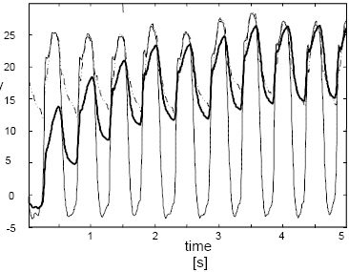



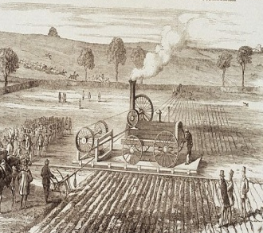
Phương pháp nghiên cứu của Kinh tế chính trị Mác – Lênin
Phương
pháp
biện chứng
duy vật
lịch sử
Phương
pháp
trừu tượng
hoá
Phương
pháp
phân tích
tổng hợp
Mô hình
hoá các
hiện tượng
quá trình
Phương
pháp
điều tra
thống kê

Slide 12
III. CHỨC NĂNG CỦA KINH TẾ CHÍNH TRỊ MÁC -LÊNIN
Chức năng nhận thức
Chức năng thực tiễn
Chức năng tư tưởng
Chức năng phương pháp luận

Slide 13
CÂU HỎI, BÀI TẬP
1.Phân tích sự hình thành và phát triển của kinh tế chính trị Mác - Lênin?
2. Đối tượng nghiên cứu của kinh tế chính trị Mác - Lênin? Chức năng của kinh tế chính trị Mác - Lênin với tư cách là một môn khoa học?
3. Nêu ý nghĩa của việc nghiên cứu kinh tế chính trị Mác - Lênin trong quá trình lao động và quản trị quốc gia?

